Slide 1
ОБУЧЕНИЕ ДЕТЕЙ СОСТАВЛЕНИЮ ТВОРЧЕСКИХ РАССКАЗОВ ПО КАРТИНЕ технологии ТРИЗ

Slide 2
Действительно ли надо заставлять детей слушать однообразные рассказы?
Нужны ли примеры рассказов воспитателя до того, как ребенок сам составил текст по картине?
Верно ли выбрана форма обучения детей составлению рассказов?
Совершенно очевидно, что необходимо изменение способов работы педагога на занятии по обучению дошкольников составлению рассказов по картине. Предлагаемая технология рассчитана на обучение детей составлению двух типов рассказов по картине.

Slide 3
1-ый тип: "Текст реалистического характера"
Цель: обучение составлению описательных рассказов по картине.
Виды получаемых текстов (выделены условно):
рассказ как фиксация изображенных объектов и их смысловых взаимосвязей
(картина«Белка с бельчатами»)
описание картины как раскрытие темы («Осень золотая в гости к нам пришла»)
развернутое описание конкретного объекта («Пушистый медвежонок»)
словесно-выразительное описание изображенного на картине с использованием аналогий: поэтических образов, метафор, сравнений и т.д.;
создание рифмованных текстов по содержанию картины.

Slide 4
2-ой тип: "Текст фантастического характера"
Цель: составление рассказов фантастического плана по мотивам изображенного на картине.
Виды получаемых текстов (выделены условно):
рассказ как фантастическое преобразование содержания;
фантастический рассказ об отдельно взятом объекте и его изменениях во времени;
рассказ от имени изображенного (представляемого) объекта с заданной или самостоятельно выбранной характеристикой;
сказки по мотивам содержания картины;
рифмованные тексты фантастического плана.

Slide 5
По технологии ТРИЗ обучение детей составлению рассказов по картине основывается на алгоритмах мышления.
А что такое алгоритм?
это выделение этапов работы
это определённые мыслительные операции совершаемые ребёнком и взрослым
это результат - развитие способности самостоятельно делать речевые зарисовки по картине.
Обучение ребенка осуществляется в процессе его совместной деятельности с педагогом посредством системы игровых упражнений.

Slide 6
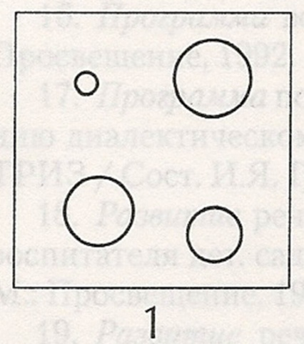
1 этап "Определение состава картины"
«Подзорная труба»
"Аукцион",
"Охота за подробностями",
"Кто самый внимательный
Алгоритм мыслительных действий при определении состава картины
Перечисление объектов на картине (в том числе и частей).
Моделирование объектов
Группировка по заданному признаку (цвет, форма, функциональность...)
Обобщение перечисленных объектов (обобщающее слово)
Рефлексия. Вывод: «Когда смотришь на картину, надо сначала обозначить объекты, на ней изображенные".

Slide 7
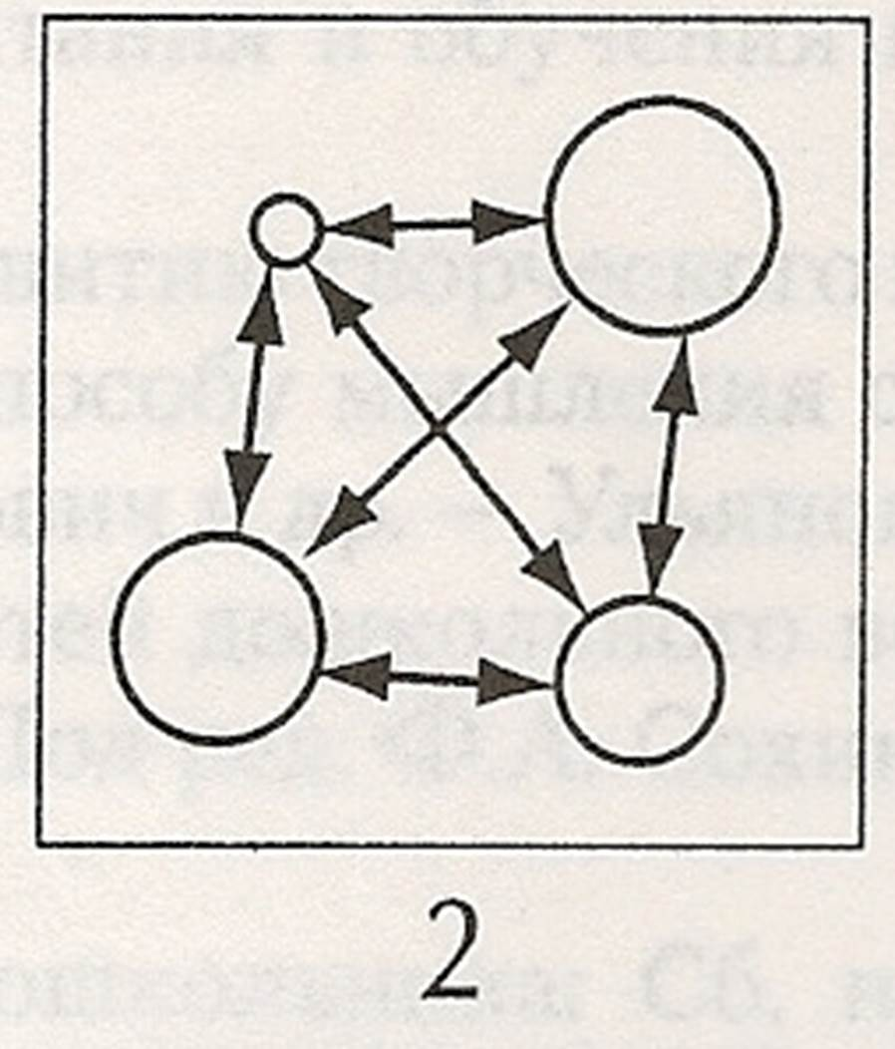
2 этап "Установление взаимосвязей между объектами на картине"
Волшебник «Объединяй»
Игра"Ищу друзей" "Ищу недругов"
"Кто-то теряет, кто-то находит, и что из этого выходит" -
"Мозговой штурм".
Алгоритм мыслительных действий при установлении взаимосвязей между объектами на картине
Выделение двух объектов на картине.
Обоснование связей между ними.
Обобщение наиболее существенных связей, подводящих к осмыслению содержания картины.
Рефлексия.
Педагог подводит итог в виде рассказа-рассуждения.
Необходимо осознание мыслительной операции и вывод правила: "Объекты на картине связаны, важно доказать это".

Slide 8
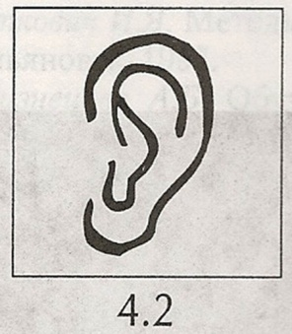
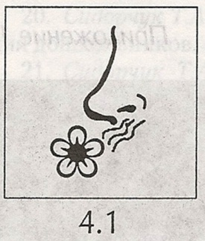
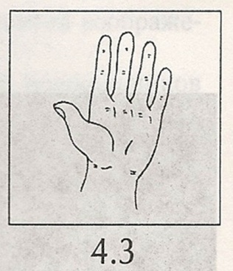
3 этап "Описание на основе возможного восприятия объектов картины разными органами чувств"
Пришел Волшебник "Я слушаю" (и другие).
Назови объекты, которые могут издавать звук.
Я ощущаю лицом и руками…
Алгоритм мыслительных действий
"Вхождение в картину".
Выбор органа чувств, который помогает "путешествовать" по картине.
Речевая зарисовка ощущений.

Slide 9
4 этап «Составление загадок и метафор по картине»
Выдели предмет на картине и перечисли его особенности-признаки (цвет, форму, величину, его части…)
2. Выбери один из вопросов, по которому ты будешь составлять загадку:
Какой предмет? Что такое же у других предметов?
Что делает предмет? Кто или что делает так же?
На что это похоже? Чем отличается?
3.Перечисли предметы, похожие на выбранный тобой
4.Найди в них общее
5.Составь загадку с помощью слов : «как» ,»но не..»
6.Озвучь правило этого этапа : « Я смотрю на объект и могу составить загадку»

Slide 10
РАССКАЗЫВАНИЕ ПО КАРТИНЕ «БЕЛКА»
(Вторая младшая группа)
Одна белочка была мамой. У нее были бельчата. Один в дупле, один на дереве, одного она держит в зубах. Они маленькие, пушистые. Глазки, как бусинки.
На дереве сидит белка. Она держит бельчонка в зубах. Один бельчонок сидит в дупле, один бежит по дереву. Бельчата маленькие, пушистые.
Белочка сидит на дереве. Она пушистая, гладкая, глазки маленькие. Это мама. У нее есть бельчата: один в зубах — она его носит. Другие — на дереве.

Slide 11
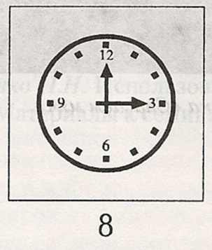
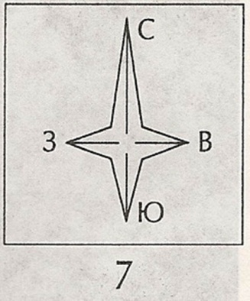
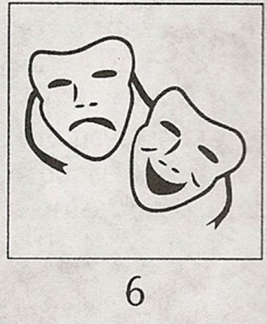
5 этап "Преобразование объектов во времени"
6 этап "Описание местонахождения объектов на картине"
7 этап "Составление рассказов от лица разных объектов"
8 этап "Смысловая характеристика картины"
9 этап "Составление рассказов-фантазий"
10 этап "Составление сказок нравственно-этического характера"
11 этап "Составление рифмованных текстов по картине"

Slide 12
Алгоритм мыслительных действий при составлении загадок
Выбор объекта на картине.
Выбор модели загадки.
Подбор характеристик и сравнение с другими объектами.
Выбор наиболее удачных сравнений.
Связка сравнений в единый текст загадки с помощью речевых оборотов: "как", "но не".
По окончании работы выразительное чтение загадки.
Алгоритм мыслительных действий при составлении метафор
Выбор объекта на картине.
Выбор модели метафоры.
Подбор характеристик.
Выбор наиболее удачных сравнений и включение их в речевую фразу.
В конце работы демонстрация речевой фразы с последующим объяснением ее

Slide 13
Модели загадок
1. У объекта выделяется признак, отвечающий на вопрос "Какой?" и делается подборка объектов, у которых данный признак ярко выражен. Например: "Репейник, какой? Колючий как еж, кактус, елочка. Лохматый как собака, шуба, медведь. Приставучий как липучка, жвачка, смола".
Из предложенных объектов выбирается наиболее удачный вариант сравнения. Строится содержание загадки: не называя загаданный объект, перечисляются признаки, которые через связки "как" или "но не" сравниваются с другими объектами. Итог: "Колючий, как еж, лохматый, как собака, приставучий, но не смола".
2. Выделяются действия объекта и перечисляются другие объекты, у которых данные действия ярко выражены. Например: "Лягушка что делает? Прыгает как заяц, мяч. Ныряет как водолаз, утка. Плавает как лодочка, рыба".
Из предложенных вариантов сравнений выбираются наиболее удачные. Строится содержание загадки: не называя загаданный объект, перечисляются действия, которые через связки "как" или " но не" сравниваются с другими объектами. Итог: "Прыгает, но не мяч, ныряет, но не утка, плавает как лодочка".
3. В объекте выделяются части, делается подборка объектов с такими же частями. Например: "Часы: стрелки как у компаса, цифры как в математике, круг как полная луна".

Slide 14
Метафора
Всё в этом мире переменчиво, изменчиво.
Листва трепещет за окном.
Стекает время паутиною
И тихо оплетает дом.
И облака летают, тают,
Скрывая солнце в синеве,
И коршуном, взлетая, падает
Вселенной ночь на грудь земле...

Slide 15
Модели метафор
1. Выделить объект на картине и сравнить его по какому-либо характерному признаку с другим объектом. Например: "Снежинки кружатся как балерины". Далее обозначить место, где находится объект. Например: "Снежинки падают с неба". Не называя выделенный объект, надо соединить сравнение и место нахождения этого объекта в речевой фразе. Например: "Балерины неба".
Вставить в смысловой контекст картины. Например: "Над деревьями кружились балерины неба".
2. Выделить объект на картине и взять его какое-либо свойство. Например: "Занавеска кружевная".
Сравнение переделать из прилагательного в существительное - "кружево". Данное слово должно отражать признак другого объекта. Например: "Кружево зимы".
Метафора вставляется в контекст: "Мама повесила на окно кружево зимы".

